Slide 1
«ХОРОВАЯ АССАМБЛЕЯ»
Администрация г. Заречного Пензенской области
Департамент культуры и молодежной политики
Муниципальное учреждение культуры
«Дворец культуры «Современник»
городской шоу-проект

Slide 2
Цель проекта: активизация деятельности, творческого потенциала хоровых коллективов города
ЗАДАЧИ ПРОЕКТА:
Сохранение и развитие отечественных традиций хорового искусства;
Повышение исполнительского мастерства хоровых коллективов,
Обмен творческим опытом;
Решение актуальных задач духовного и нравственного воспитания молодежи,
Обеспечение преемственности традиций вокально-хорового искусства города.

Slide 3
Актуальность проекта:
Хоровое пение - самое массовое и одновременно действенное средство приобщения людей к ценностям музыкальной культуры;
Хоровое пение - возможность не только слушать высокохудожественные образцы музыкального искусства, но и соприкасаться с ними в процессе активного исполнительства;
Хоровое пение – возможность работы в команде;
Хоровое пение – профилактика простудных заболеваний;
Хоровое пение – снятие стресса, напряженности, «здоровое общение»

Slide 4
Руководитель проекта:
ИРИНА АНАТОЛЬЕВНА
СОРОКИНА –
ХОРМЕЙСТЕР МУК ДК «СОВРЕМЕННИК»,
БЕССМЕННЫЙ РУКОВОДИТЕЛЬ ДЕТСКОГО МУЗЫКАЛЬНОГО ТЕАТРА «ПОЮЩИЙ СВЕТЛЯЧОК»
Вся жизнь Ирины Анатольевны связана с воспитанием детей, подростков и молодежи, раскрытием и развитием в них творческих способностей.
Более 40 лет она – руководитель ДМТ «Поющий светлячок» - раскрыла немало детских талантов.
С 1995 года работала в Центре развития творчества детей и юношества «Лад» заместителем директора по воспитательной работе.
С 2000 года ведет активную работу с инвалидами, в 2015 году создан вокальный коллектив «Радость общения», состоящий из лиц с ОВЗ. Коллектив – активный участник всех этапов шоу-проекта «Хоровая ассамблея»

Slide 5
Команда проекта: творческий коллектив Дворца культуры «Современник»
Участник | Описание его роли в реализации практики
Руководитель проекта | Разработка и полное руководство реализацией проекта, осуществление контроля всех этапов проекта, осуществление всех коммуникаций с организациями-партнёрами, СМИ, проведение репетиций и мероприятий проекта
Главный художник | Разработка эскизов оформления сцены, эскизов дипломов
Организации-партнёры | Участники мероприятий проекта
Художественно-постановочная часть | Оформление сцены, создание фотозоны, звуковое, световое обеспечение мероприятий проекта
Хозяйственная служба | Подготовка помещений, обслуживание мероприятий, приобретение подарков
СМИ | Анонсирование проекта, освещение хода реализации, пост-релизы проекта

Slide 6
Тематика этапов проекта:
2015-2016 годы. 1 сезон
День матери
Патриотическая песня
Весна и праздник
2016-2017 годы. 2 сезон
Песни из кинофильмов в рамках Года кино
Песни о зиме
«Вокруг смеха»
2017-2018 годы. 3 сезон
«Ретро - хит»
Боевая высота
«Я танцевать хочу»

Slide 7
Возрастные категории участников:
Категория «Д1» - хоры детских дошкольных учреждений (возраст 3-7 лет на момент подачи заявки)
Категория «Д2» - хоры учащихся начальной школы, начальных классов учреждений дополнительного образования (возраст 7-11 лет на момент подачи заявки);
Категория «П» - хоры учащихся среднего и старшего звена образовательных учреждений, средних и старших классов учреждений дополнительного образования (возраст 12-17 лет на момент подачи заявки);
Категория «М» - молодежные хоры студентов учебных заведений, молодых работников предприятий и организаций, молодежных объединений и т.д. (возраст участников 18-30 лет на момент подачи заявки).
Категория "В" - взрослые хоры работников предприятий и организаций, ветеранских организаций и т.д. (возраст участников старше 31 года)

Slide 8
Результаты деятельности по проекту:
Повышение интереса к хоровому пению в городе, о чем говорит ежегодный рост количества участников: 2015 год - 17 хоров, 2016 год - 20 хоров, 2017 год - 22 хора;
Охват участников - ежегодно увеличивается количество участников хоровых коллективов: 2015 год - 370 участников, 2016 год - 450 участников, 2017 год - около 600 участников;
Профессионализм исполнения и выбор вокального материала - по мнению жюри, из года в год растет мастерство исполнения участников, усложняется исполняемый материал.

Slide 9
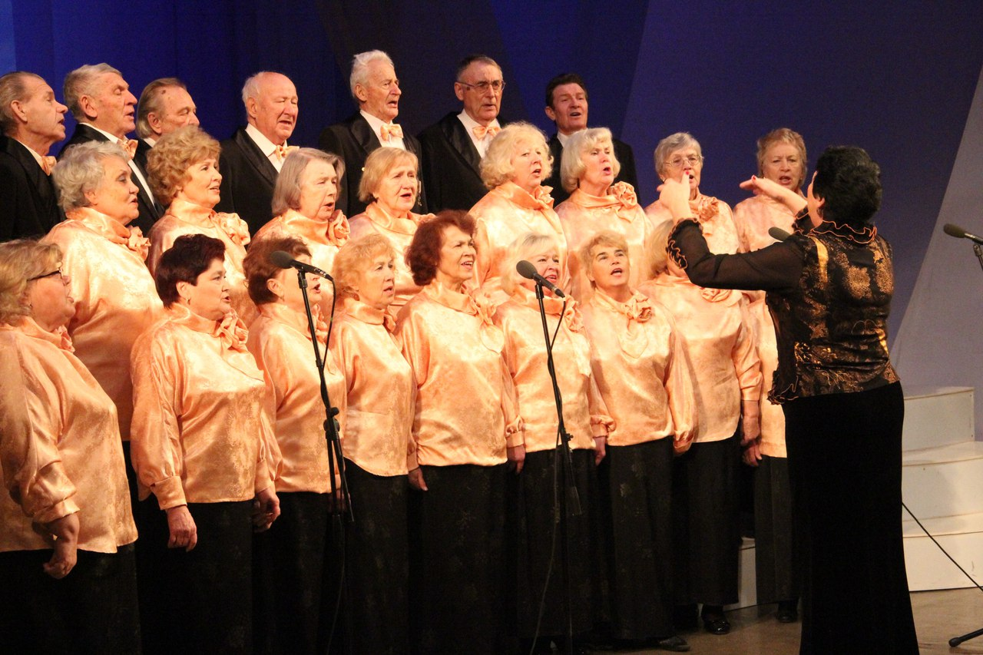
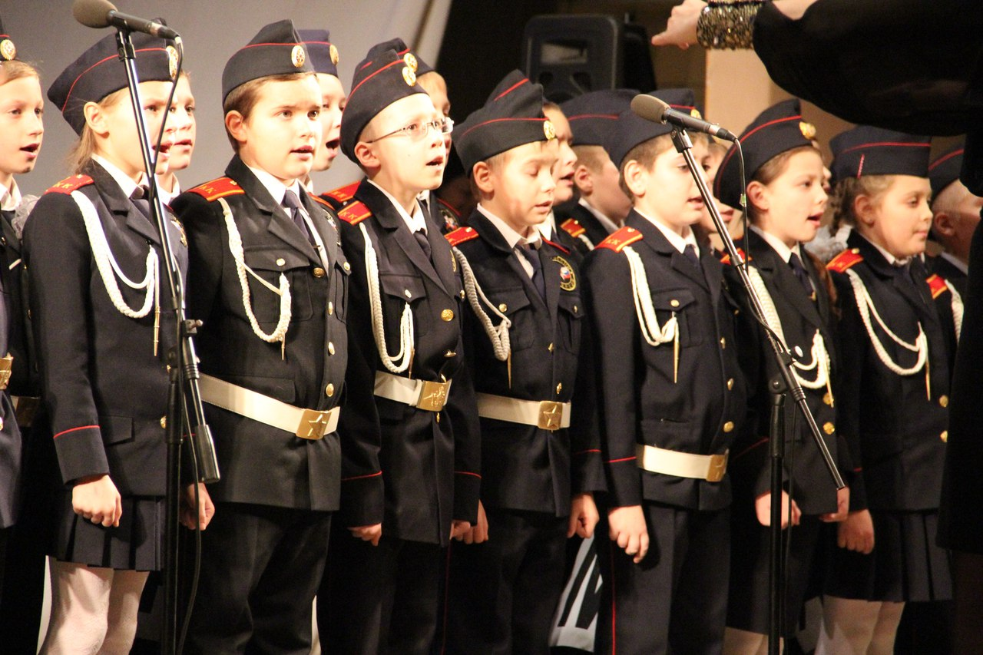
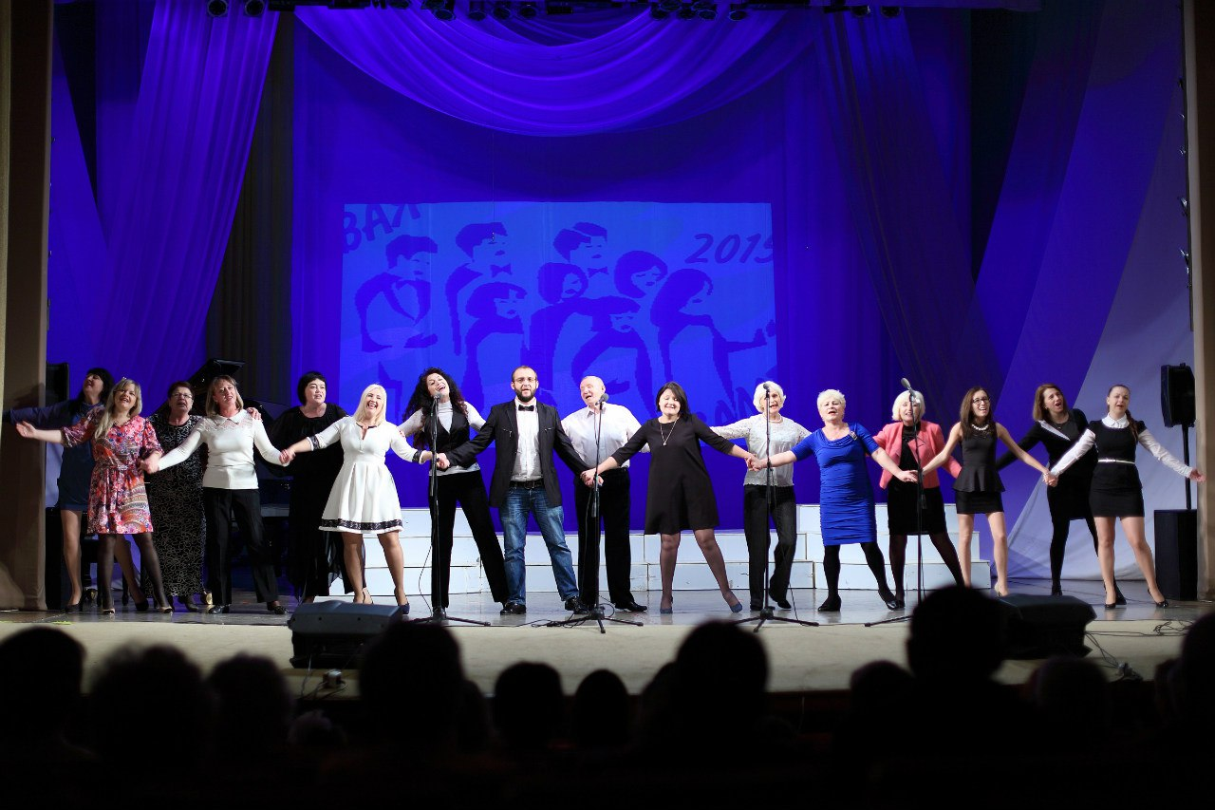
Немного фото – 1 сезон (2015)

Slide 10
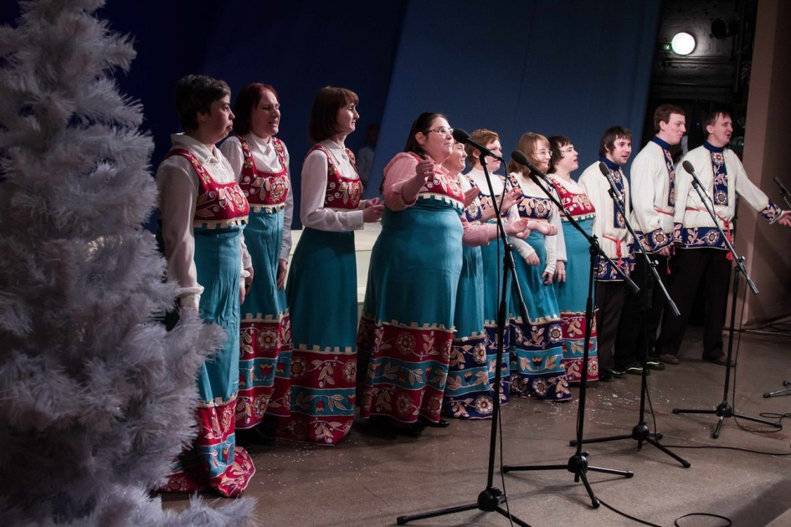
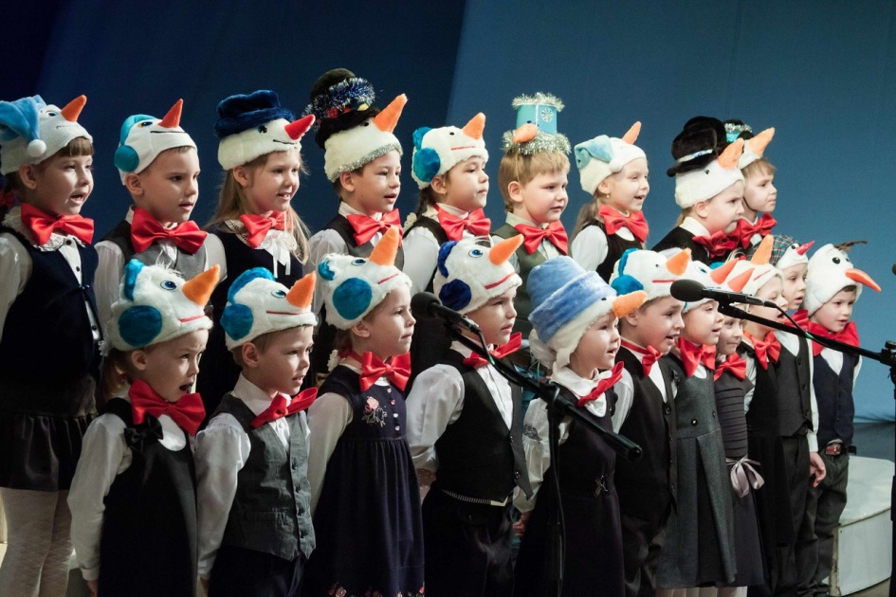
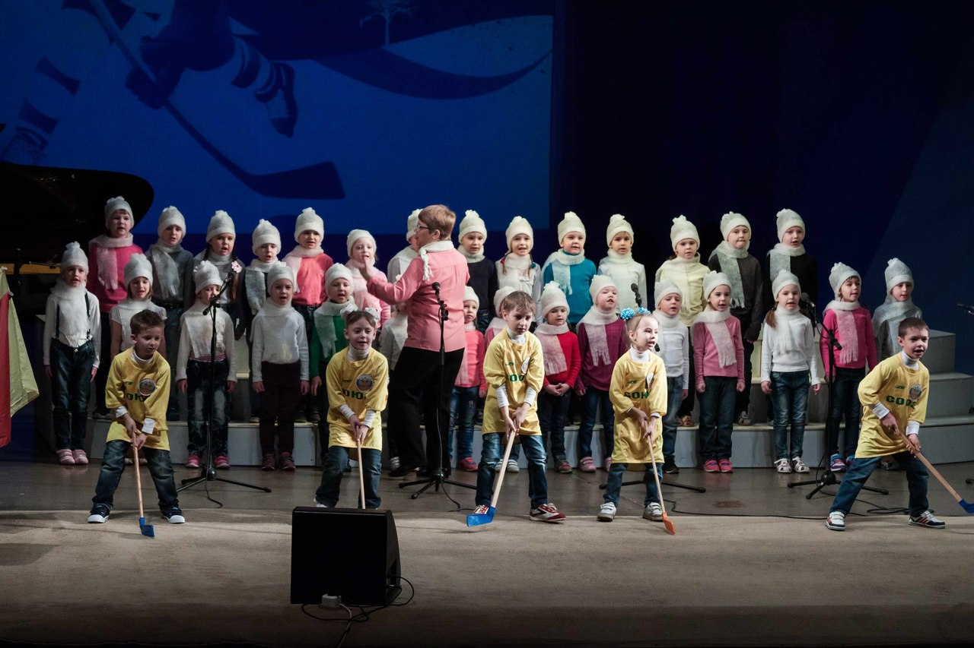
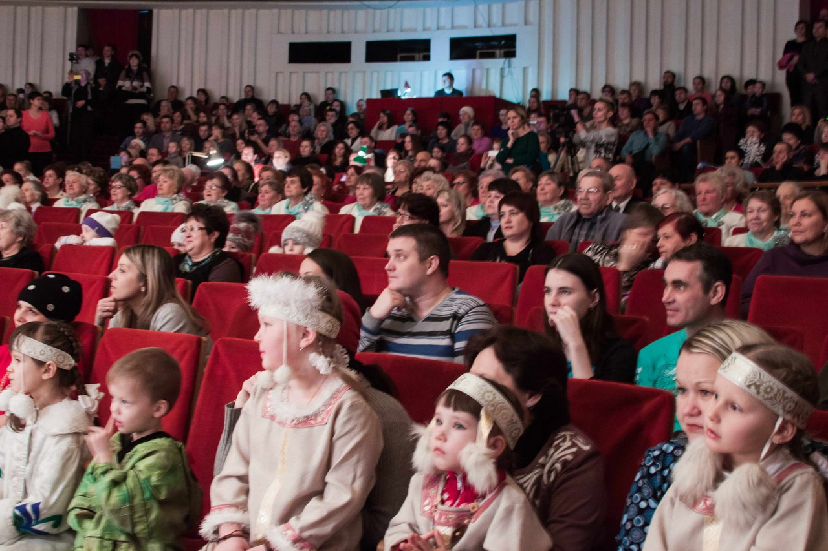
Немного фото – 2 сезон (2016)

Slide 11
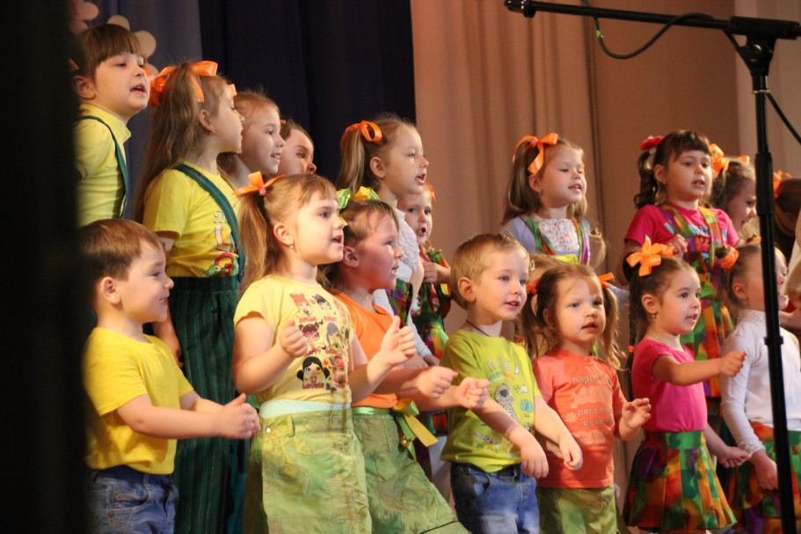
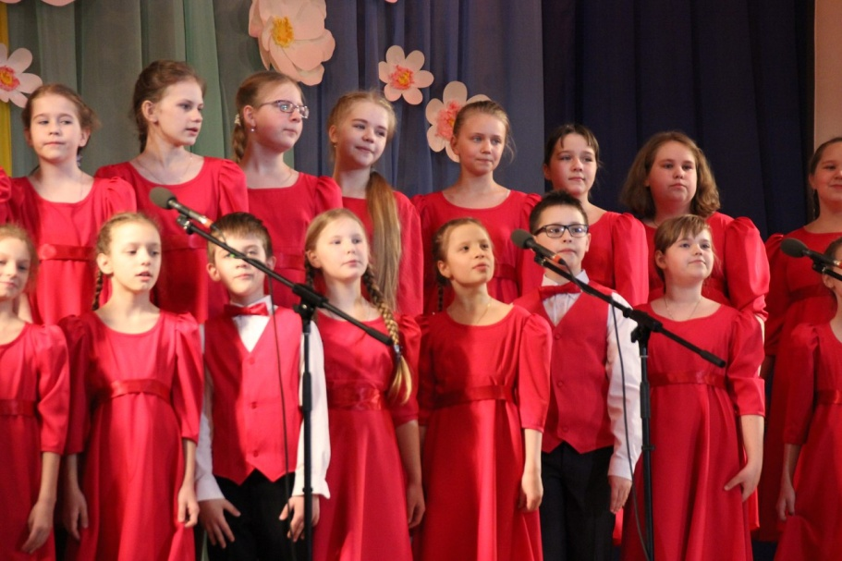
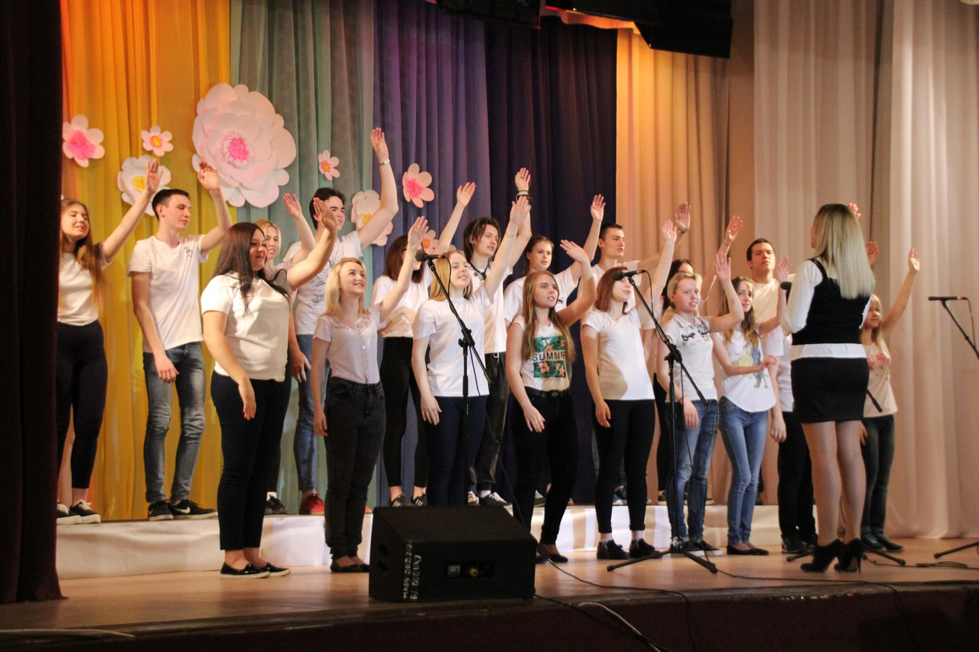
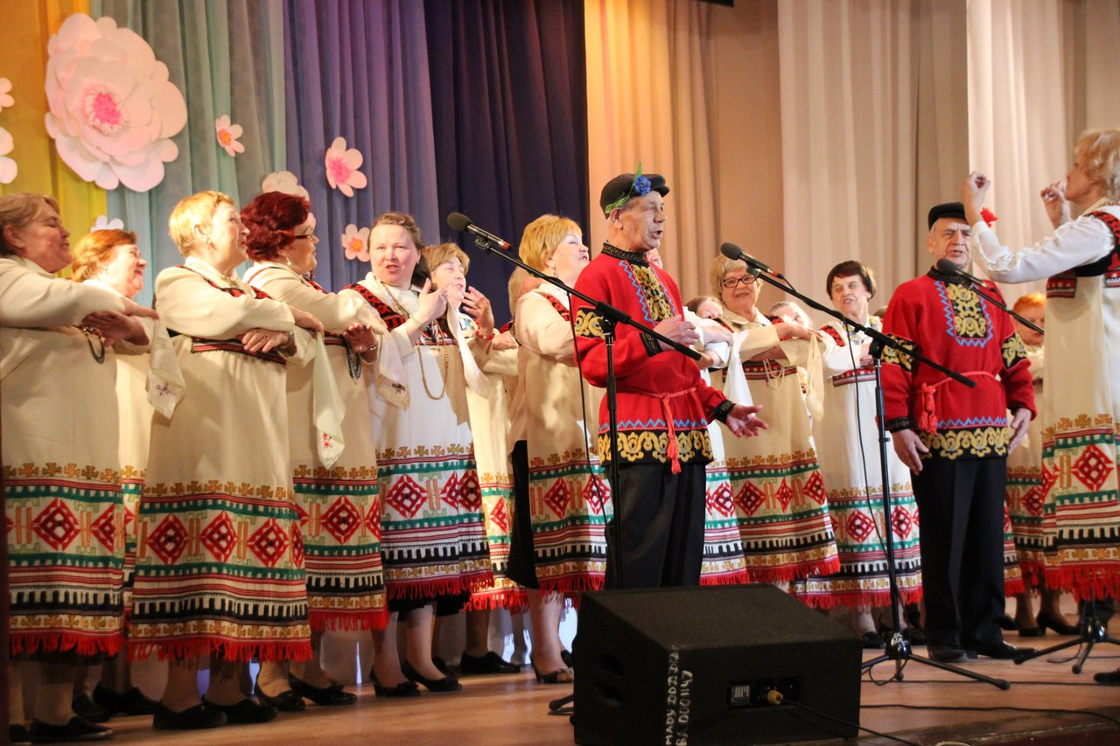
Немного фото – 3 сезон (2017)

Slide 12
Перспективы развития проекта:
Проведение Открытого шоу-проекта с участием городов Росатома;
Проведение в рамках шоу-проекта мастер-классов для руководителей хоровых коллективов;
Привлечение в проект хоров учреждений и предприятий города;

Slide 13
Контакты:
Муниципальное учреждение культуры «Дворец культуры «Современник» г. Заречного Пензенской области
Адрес: 442960, Пензенская область, г. Заречный, проспект Мира, 7
Тел. (8412) 61-00-02, 60-70-23 (факс), 60-00-29
E-mail: sovremennik_zato@mail.ru
Директор – Ионайтис Владимир Константинович

